Slide 1
မြေပုံ
မြေထဲပင်လယ်
လေဗနွန်
ရှုရိပြည်
ဟိုင်ဇာ
အီရတ်
နာဇရက်
ဂါလိလဲအိုင်
နယ်တန်ရာ
တေလဗ္ဗစ်-ဂျာဖာ
အာမန်
မြေပုံ
ယေရုရှလင်
ယေရိခေါ
ဂါဇာ
ဟေဗြုူန်
ပင်လယ်သေ
ဘာရှေဘ
အစ္စရေး
ယော်ဒန်
အီဂျစ်
ဆော်ဒီအာရေဗျ
အီလတ်
အဂ္ဂဘပင်လယ်ကွေ့
အာဏ္လ အာဂဗ္ဗ
Dr ရက်ခ် ဂရီဖိတ်၊ စင်္ကာပူဓမ္မကောလိပ် • BibleStudyDownloads.org
04
1

Slide 2

Burmese
သမ္မာကျမ်းစာ
အုတ်မြစ်
Texas မြို.မှ သမ္မာကျမ်းစာ-အုတ်မြစ် (နိုင်ငံတကာအမှုတော်ဆောင်လုပ်ငန်း)
၏ တင်ပြချက်

Slide 3


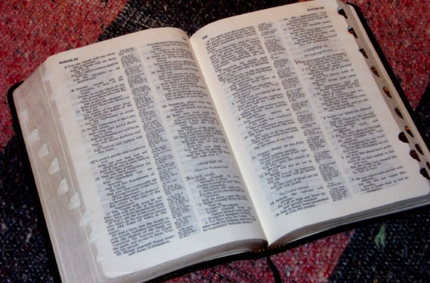
(တည်နေရာဘယ်မှာလဲ)
အခြေခံကျကျ
ကျမ်းစာလေ့လာခြင်း
®
အပိုင်း ၂
အစဉ်လိုက်စီခြင်း
ကျမ်းစာပါ ရှေးဟောင်းမြို့များ၏ မြေပုံ
02
©2004 TBBMI
8.0.02.

Slide 4
?
မြေထဲပင်လယ်အတွင်းတွင် ဖြစ်ပျက်ခဲ့သော
သမ္မာကျမ်းစာပါ အကြောင်းအရာများ
03
4

Slide 5
မြေထဲပင်လယ်
လေဗနွန်
ရှုရိပြည်
ဟိုင်ဇာ
အီရတ်
နာဇရက်
ဂါလိလဲအိုင်
နယ်တန်ရာ
တေလဗ္ဗစ်-ဂျာဖာ
အာမန်
ယေရုရှလင်
ယေရိခေါ
ဂါဇာ
ဟေဗြုူန်
ပင်လယ်သေ
ဘာရှေဘ
အစ္စရေး
ယော်ဒန်
အီဂျစ်
ဆော်ဒီအာရေဗျ
အီလတ်
အဂ္ဂဘပင်လယ်ကွေ့
အာဏ္လ အာဂဗ္ဗ
04
1

Slide 6
မြေ
နို (အာ)
ဟာ
*g
cg
ဥ
ဘာ
J
နီD
သေ
အီD
ကာ
ဥ၇
မြေပုံဆွဲနိုင်မည့်နည်းလမ်း
သိ
ပါး
ပင်
Handbook pg. 15-16
05
1

Slide 7
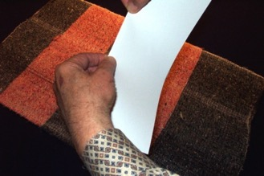

STUDY HELP #03a; (extra blank page #03b)
စက္ကူဖြူတခုကိုင်ထားပြီး
အနားညီညာစွာ
အလျားလိုက်ခေါက်ပါ၊
Handbook pg. 15-16
06

Slide 8
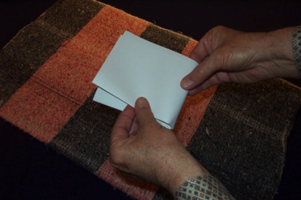
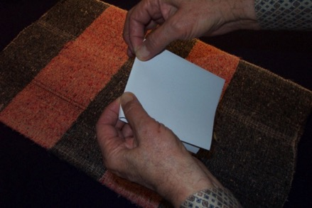
အနားညီစွာနောက်တခါ
ထပ်ခေါက်ပါ…
…ခေါက်စာနှစ်ခု အနားများညီညီရှိပါစေ
Handbook pg. 15-16
07

Slide 9
Handbook pg. 15-16
08
3

Slide 10
ပထမ ပင်လယ်ရေတည်နေရာ ၆ ခု
ဒုတိယ ကုန်းမြေတည်နေရာ ၁၀ ခု
တတိယ
အကွာအဝေး
Handbook pg. 15-16
09
2

Slide 11
Handbook pg. 15-16
10
1

Slide 12
Handbook pg. 15-16
11

Slide 13
ရေနှင့်ကုန်းမြေရှိ တည်နေရာများ၏အမည်ကို
အပြည့်အစုံမရေးသေးဘဲ
စာကြောင်း၏ရှေ့ဆုံးစာလုံးကိုသာရေးပါ
Handbook pg. 15-16
12

Slide 14
မြေ
Handbook pg. 15-16
13

Slide 15
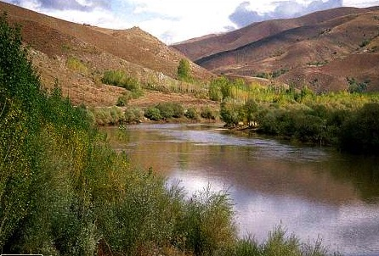
မြေ
ဥ
Handbook pg. 15-16
14

Slide 16
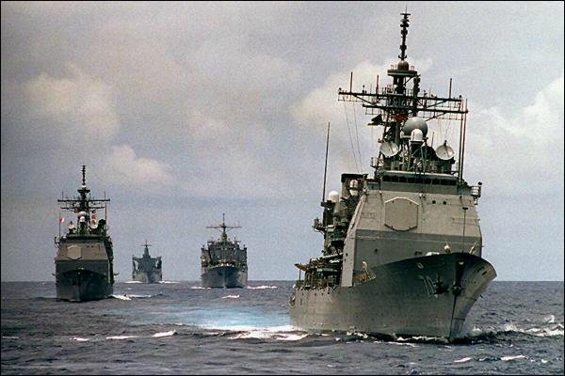
မြေ
ဥ
ပါး
Y
Handbook pg. 15-16
15

Slide 17
မြေ
မြေထဲပင်လယ်
ဥ
ဥဖရတ်မြစ်
ပါး
ပါးရှားပင်လယ်ကွေ့
Handbook pg. 15-16
16
2

Slide 18
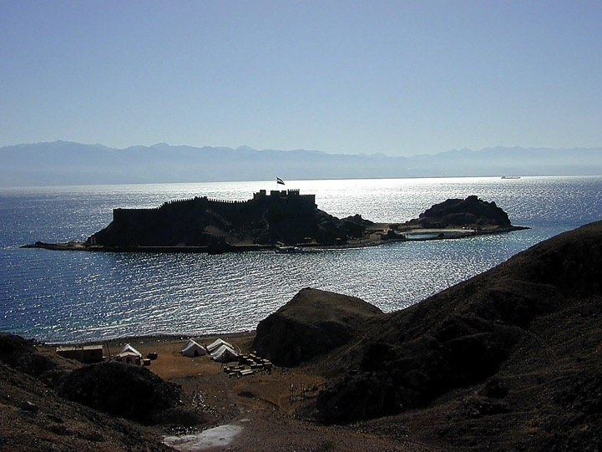
မြေ
O
ပါး
Handbook pg. 15-16
17

Slide 19
မြေ
ER
ပင်လယ်နီ
ပါး
ပင်
Handbook pg. 15-16
18

Slide 20
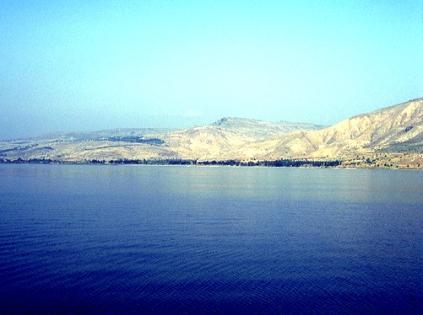
မြေ
O
ပါး
ပင်
Handbook pg. 15-16
19

Slide 21
မြေ
O
ပါး
ပင်
Handbook pg. 15-16
20

Slide 22
မြေ
ဂါ
ဂါလိလဲအိုင်
O
ပါး
ပင်
Handbook pg. 15-16
21

Slide 23
မြေ
ဂါ
ဂါလိလဲအိုင်
O
သေ
ပင်လယ်သေ
ပါး
ပင်
Handbook pg. 15-16
22

Slide 24
မြေ
ဂါ
O
သေ
ယော်ဒန်မြစ်
ပါး
ပင်
Handbook pg. 15-16
23

Slide 25
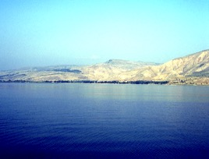

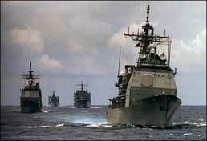
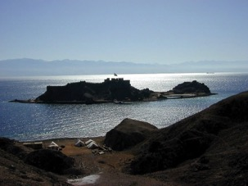
စာကြောင်းဖြည့်စွက်ခြင်း
မြေ
6
ဂါ
ဥ
သေ
ရေတည်နေရာ
ပါး
ပင်
Handbook pg. 15-16
24
7

Slide 26
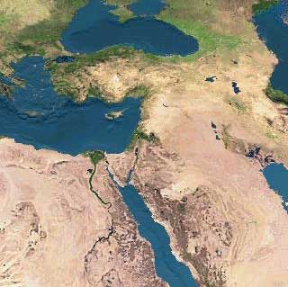
စာကြောင်းဖြည့်စွက်ခြင်း
မြေ
ဂါ
ဥ
မြေနေရာ
သေ
ပါး
ပင်
Handbook pg. 15-16
25
1

Slide 27
မြေနေရာ ၁၀ ခု
မြေ
10
ဂါ
ဥ
သေ
မြေတည်နေရာ
ပါး
ပင်
Handbook pg. 15-16
26
1

Slide 28
မြေနေရာ ၁၀ ခု
မြေ
၄
ဂါ
ဥ
သေ
ပါး
ပင်
Handbook pg. 15-16
27

Slide 29
မြေနေရာ ၁၀ ခု
မြေ
6
4
ဂါ
ဥ
သေ
ကျမ်းစာပါ အဖြစ်အပျက်များ
“ ဖြစ်ပွားပုံ အဆင့်ဆင့်”
ပါး
ပင်
Handbook pg. 15-16
28

Slide 30
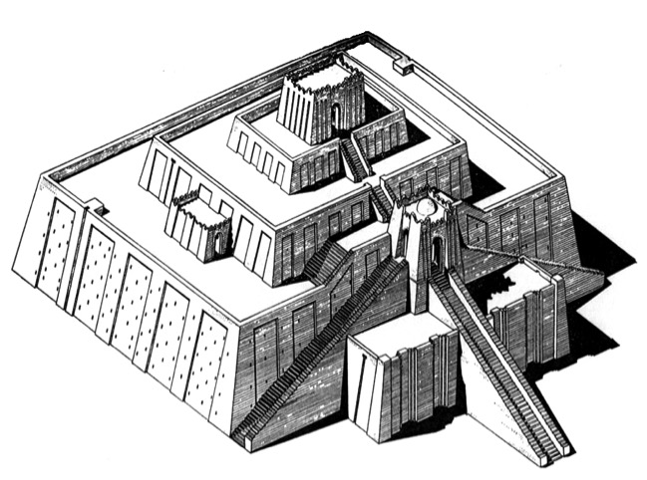
မြေနေရာ ၁၀ ခု
မြေ
6
4
ဂါ
ဥ
DS
ဥရ
ပါး
RS
ခါလဒဲလ်ပြည်၊ ဥရမြို့
Handbook pg. 15-16
29

Slide 31
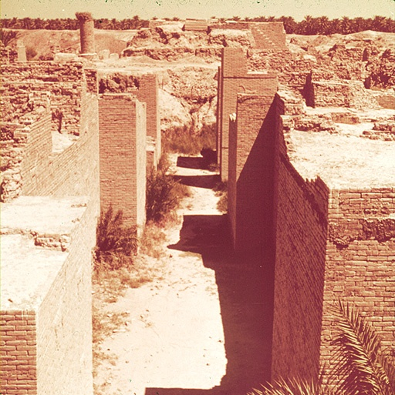
မြေနေရာ ၁၀ ခု
မြေ
6
4
ဂါ
ဥ
ဘာ
DS
ဥရ
ဘာဘီလုံ
ပါး
RS
Handbook pg. 15-16
30

Slide 32
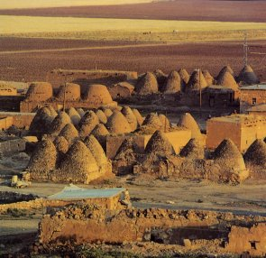
မြေနေရာ ၁၀ ခု
မြေ
6
4
ဟာ
ဂါ
ဥ
ဘာ
ao
ဥရ
ဟာရန်
(ဟာရန်၊ တူရကီ)
ပါး
RS
Handbook pg. 15-16
31

Slide 33
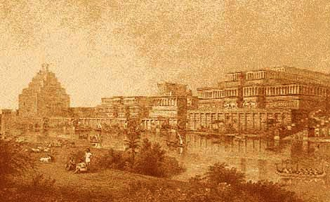
မြေနေရာ ၁၀ခု
မြေ
6
4
နိ(အာ)
ဟာ
ဂါ
ဥ
ဘာ
ao
ဥရ
နိနဝေ(အာရှုရိ)မော်ဆူးလ်၊အီရတ်
ပါး
RS
Handbook pg. 15-16
32

Slide 34
မြေနေရာ ၁၀ခု
မြေ
6
4
နိ (အာ)
ဟာ
ဂါ
ဥ
ဘာ
သေ
ဥရ
ပါး
ပင်
Handbook pg. 15-16
33

Slide 35
aNrae&m 10 ck
မြေ
6
4
နိ (အာ)
ဟာ
*g
ခါ
O
မျက်မှောက် ခါနန်
bm
သေ
O&
yg;
ပင်
Handbook pg. 15-16
34
1

Slide 36
မြေနေရာ ၁၀ ခု
မြေ
6
4
နိ (အာ)
ဟာ
ဂါ
ခါ
ဥ
a,
bm
ယေရုရှလင်မြို့
သေ
O&
yg;
ပင်
Handbook pg. 15-16
35

Slide 37
မြေနေရာ ၁၀ ခု
မြေ
6
4
နိ (အာ)
ဟာ
ဂါ
ခါ
O&
ယေ
bm
နီ
နီဘောတောင်
သေ
O&
yg;
ပင်
Handbook pg. 15-16
36

Slide 38
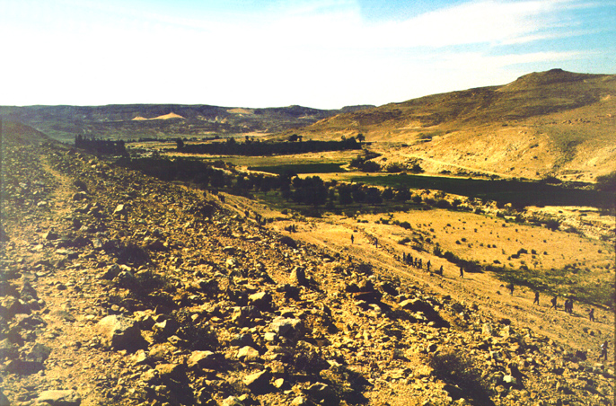
မြေနေရာ ၁၀ ခု
မြေ
6
4
နိ (အာ)
ဟာ
ဂါ
ခါ
ဥ
ဘာ
ယေ
eD
ကာဒေရှအရပ်
သေ
ကာ
O&
yg;
ပင်
Handbook pg. 15-16
37

Slide 39
မြေနေရာ ၁၀ ခု
မြေ
6
4
နိ (အာ)
[m
အီဂျစ်
SG
ခါ
O
bm
ယေ
MN
သေ
အီ
ကာ
O&
yg;
ပင်
Handbook pg. 15-16
38

Slide 40
မြေနေရာ ၁၀ ခု
မြေ
6
4
နိ (အာ)
ဟာ
ဂါ
ခါ
O
bm
ယေ
eD
သိနာတောင်
သေ
အီ
ကာ
O&
သိ
yg;
ပင်
Handbook pg. 15-16
39

Slide 41
မြေနေရာ ၁၀ ခု
မြေ
6
4
နိ (အာ)
ဟာ
၁၀ မြေနေရာ
ဂါ
ခါ
ဥ
ဘာ
ယေ
သိ
သေ
အီ
ကာ
ဥရ
သိ
ပါး
ပင်
Handbook pg. 15-16
40
2

Slide 42
တရား ၂၀း၁
မြေနေရာ ၁၀ ခု
မြေ
6
4
နိ (အာ)
ဟာ
ဂါ
"ဒန်
မှ
ဘာရှေဘ
အထိ”
ခါ
မြေနေရာ
ဥ
ဘာ
ယေ
သိ
ao
အီ
ကာ
ဥရ
သိ
ပါး
ပင်
Handbook pg. 15-16
41
3

Slide 43
မြေထဲပင်လယ်
နိနေဝေ (အာရှုရိ)
ဟာရန်
ဂါလိလဲအိုင်
ဥဖရတ်မြစ်
ခါနန်ပြည်
နိဘောတောင်
ဘာဘီလုံ
ယေရုရှလင်
ပင်လယ်သေ
အီဂျစ်
ဖြစ်ပျက်ပုံ
အဆင့်ဆင့်
ဥရ
ကာဒေရှ
သိနာတောင်
ပါးရှား ပင်လယ်ကွေ့
ပင်လယ်နီ
Handbook pg. 15-16
42

Slide 44
လျှပ်တပြက် ပြန်လှန်သုံးသပ်ရန်အချိန်
Handbook pg. 15-16
43

Slide 45
Handbook pg. 15-16
44

Slide 46
Handbook pg. 15-16
45

Slide 47
Handbook pg. 15-16
46

Slide 48
Handbook pg. 15-16
47

Slide 49
မြေ
Handbook pg. 15-16
48

Slide 50
မြေ
ဥ
Handbook pg. 15-16
49

Slide 51
မြေ
ဥ
ပါး
Handbook pg. 15-16
50

Slide 52
မြေ
(မြေထဲပင်လယ်)
ဥ
(ဥဖရတ်မြစ်)
ပါး
(ပါးရှားပင်လယ်ကွေ့)
Handbook pg. 15-16
51

Slide 53
မြေ
ဥ
ပါး
Handbook pg. 15-16
52

Slide 54
မြေ
ဥ
ပါး
ပင်
Handbook pg. 15-16
53

Slide 55
မြေ
ဥ
ပါး
ပင်
Handbook pg. 15-16
54

Slide 56

မြေ
ဥ
ပါး
ပင်
Handbook pg. 15-16
54

Slide 57

မြေ
ဥ
ပါး
ပင်
Handbook pg. 15-16
54

Slide 58
မြေ
ဂါ
ဥ
ပါး
ပင်
Handbook pg. 15-16
57

Slide 59
မြေ
ဂါ
ဥ
ao
ပါး
ပင်
Handbook pg. 15-16
58

Slide 60
မြေ
ဂါ
ဥ
ယော်ဒန်မြစ်
သေ
ပါး
ပင်
Handbook pg. 15-16
59
1

Slide 61
မြေနေရာ ၁၀ ခု
မြေ
ဂါ
ဥ
သေ
ပါး
ပင်
Handbook pg. 15-16
60

Slide 62
မြေနေရာ ၁၀ ခု
မြေ
4
ဂါ
ဥ
သေ
ပါး
ပင်
Handbook pg. 15-16
61

Slide 63
မြေနေရာ ၁၀ ခု
မြေ
6
4
ဂါ
ဥ
သေ
ပါး
ပင်
Handbook pg. 15-16
62

Slide 64
မြေနေရာ ၁၀ ခု
မြေ
6
4
ဂါ
ဥ
သေ
ဥရ
ပါး
ပင်
Handbook pg. 15-16
63

Slide 65
မြေနေရာ ၁၀ ခု
မြေ
6
4
ဂါ
ဥ
ဘာ
သေ
ဥရ
ပါး
ပင်
Handbook pg. 15-16
64

Slide 66
မြေနေရာ ၁၀ ခု
မြေ
6
4
ဟာ
ဂါ
ဥ
ဘာ
သေ
ဥရ
ပါး
ပင်
Handbook pg. 15-16
65

Slide 67
မြေနေရာ ၁၀ ခု
မြေ
6
4
နိ (အာ)
ဟာ
ဂါ
ဥ
ဘာ
သေ
ဥရ
ပါး
ပင်
Handbook pg. 15-16
66

Slide 68
မြေနေရာ ၁၀ ခု
မြေ
6
4
နိ (အာ)
ဟာ
ဂါ
ဥ
ဘာ
သေ
ဥရ
ပါး
ပင်
Handbook pg. 15-16
67

Slide 69
မြေနေရာ ၁၀ ခု
မြေ
6
4
နိ (အာ)
ဟာ
cg
*g
O
ဘာ
သေ
ဥရ
ပါး
ပင်
Handbook pg. 15-16
68

Slide 70
မြေနေရာ ၁၀
aNr
6
4
နိ (အာ)
ဟာ
ဂါ
ခါ
O
ဘာ
ယေ
သေ
ဥရ
ပါး
ပင်
Handbook pg. 15-16
69

Slide 71
မြေနေရာ ၁၀ ခု
မြေ
6
4
နိ (အာ)
ဟာ
ဂါ
ခါရန်
O
နီ
ဘာ
ယေ
သေ
ဥရ
ပါး
yif
Handbook pg. 15-16
70

Slide 72
မြေနေရာ ၁၀ ခု
မြေ
6
4
နိ (အာ)
ဟာ
ဂါ
cg
ဥ
ဘာ
ယေ
နီ
သေ
ကာ
ဥရ
ပါး
ပင်
Handbook pg. 15-16
71

Slide 73
မြေနေရာ ၁၀ ခု
မြေ
6
4
နိ (အာ)
ဟာ
ဂါ
ခါ
ဥ
ဘာ
ယေ
နိ
သေ
အီ
ကာ
ဥရ
ပါး
ပင်
Handbook pg. 15-16
72

Slide 74
မြေနေရာ ၁၀ ခု
aNr
6
4
နိ (အာ)
ဟာ
ဂါ
cg
ဥ
ဘာ
ယေ
နီ
သေ
အီ
ကာ
ဥရ
သိ
ပါး
ပင်
Handbook pg. 15-16
73

Slide 75
မြေနေရာ ၁၀ ခု
မြေ
6
4
နိ (အာ)
ဟာ
ဂါ
ခါ
ဥ
ဘာ
ယေ
နီ
သေ
အီ
ကာ
ဥရ
သိ
ပါး
ပင်
Handbook pg. 15-16
74
1

Slide 76
မြေနေရာ ၁၀ ခု
မြေ
6
4
နိ (အာ)
ဟာ
မြေတည်နေရာ
ဂါ
ခါ
ဘာ
ယေ
eD
သေ
"ဒန်
မှ
ဘာရှေဘ
အထိ”
အီ
ကာ
ဥရ
သိ
ပါး
တရား ၂၀:၁
ပင်
Handbook pg. 15-16
75

Slide 77
မြေထဲပင်လယ်
နိနဝေ (အာရှုရိ)
ဟာရန်
ဂါလိလဲအိုင်
ဥဖရတ်မြစ်
ခါနန်ပြည်
နိဘောတောင်
ဘာဘီလုံ
ဖြစ်ပျက်သည့်ပုံ
အဆင့်ဆင့်
ယေရုရှလင်
ပင်လယ်သေ
အီဂျစ်
ဥရ
ကာဒေရှ
သိနာတောင်
ပါးရှားပင်လယ်ကွေ့
Yyifv,feD
Handbook pg. 15-16
42

Slide 78
အဖြစ်အပျက်အားလုံး၏
အကြောင်းရင်း…
Handbook pg. 15-16
77

Slide 79
မြေသြဇာကောင်းမွန်သော မြောက်ဘက်အရပ်မှသည် ခြောက်ကပ်သော တောင်အရပ်ဆီသို့…
Handbook pg. 15-16
78

Slide 80
မြေ
နိ (အာ)
ဟာ
ဂါ
cg
ဥ
ဘာ
ယေ
နီ
သေ
ကျမ်းစာပါအဖြစ်အပျက်များ သင့်အသိဉာဏ်မျက်စိတွင် အစီစဉ်အလိုက်ထားနိုင်သည်
အီ
ကာ
ဥရ
သိ
ပါး
ပင်
Handbook pg. 15-16
79
1

Slide 81
မြေ
ဖန်ဆင်းခြင်း
နိ (အာ)
အာဗြဟံ
ဟာ
ယောသပ်
SG
C
မောရှေ
ယောရှု
ER
ဘာ
J
မင်းမဲ့ကာလ
MN
ဘုရင်ခေတ်
သေ
သိမ်းသွားရာကာလ
အီ
ဆိတ်ငြိမ်ရာကာလ
um
U
ယေရှု
သိ
ပါး
ပင်
Handbook pg. 15-16
80

Slide 82
ယခုသင့်အလှည့်ဖြစ်သည် သင့်ဦးဏှောက်ထဲတွင်ရှိသော အရှေ့အလယ်ပိုင်းမြေပုံကို
ဆွဲပါ
COMPLETED MAPS AT STUDY HELP #30
Handbook pg. 15-16
81

Slide 83
စဉ်ဆက်စာရင်း လျင်မြန်စွာလေ့လာခြင်း
(တည်နေရာဘယ်မှာလဲ)
“နောက်ပိုင်းတွင် တည်နေရာအားလုံးကို သင်သိရှိလာပါလိမ့်မည်”
Handbook pg. 15-16
1
82

Slide 84

ယခု ဤကျမ်းစာအခြေခံကျကျ လေ့လာခြင်းအစီအစဉ်တွင် သင်တွေးတောနေသော အရာတစ်ခု ရှိသည်
•၎င်းတို့မှာ “ကျမ်းစာမှတ်စု”
•ဦးဏှောက်ထဲတွင် အတိုကောက်ဖြင့် မှတ်သားထားသော ကျမ်းစာမှတ်စု…
•ဦးဏှောက်ထဲရှိ ကျမ်းစာပါအဓိကကျသည့် အဖြစ်အပျက်များ
•ကျမ်းစာ “ပုံပြင်”၊ “ အစဉ်လိုက် မျိုးရိုးစဉ်ဆက်စာရင်း”
1
83

Slide 85
Burmese
သမ္မာကျမ်းစာ
အုတ်မြစ်
Texas မြို.မှ သမ္မာကျမ်းစာ-အုတ်မြစ် (နိုင်ငံတကာအမှုတော်ဆောင်လုပ်ငန်း)
၏ တင်ပြချက်

Slide 86


တရားဟောခြင်း အတတ်ပညာ• BibleStudyDownloads.org
အခမဲ့အဘို့ဤတင်ပြချက်
Notes:
Preaching (pr)
Homiletics

Slide 87
Black

